Slide 1
এই স্লাইডটি সন্মানিত শিক্ষকবৃন্দের জন্য
স্লাইডটি হাইড করে রাখা হয়েছে। F-5 চেপে শুরু
করলে হাইড স্লাইডগুলো দেখা যাবে না। এই পাঠটি শ্রেণিকক্ষে উপস্থাপনের সময় প্রয়োজনীয় পরামর্শ
প্রতিটি স্লাইডের নিচে নোট আকারে সংযোজন করা হয়েছে। শ্রেণিতে কনটেন্টটি দ্বারা পাঠ উপস্থাপনের
পূর্বে পাঠ্য বইয়ের নির্ধারিত পাঠের সাথে মিলিয়ে
নিতে এবং কাজের/সমস্যার সমাধান শ্রেণিতে উপস্থাপনের আগে তৈরি করে নিতে সবিনয়
অনুরোধ করা হলো।

Slide 2
স্বাগতম
Notes:
স্বাগতম দ্বারা সকল শিক্ষার্থীর দৃষ্টি আকর্ষন করা যেতে পারে।

Slide 3
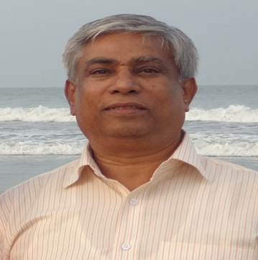
দেবদাস কর্মকার
সিনিয়র সহকারী শিক্ষক
নিউ মডেল বহুমুখী উচ্চ বিদ্যালয়
রাসেল স্কয়ার, শুক্রাবাদ,
শেরেবাংলা নগর, ঢাকা – ১২০৭
মোবাইল: ০ ১ ৭ ১ ৫ ০ ১ ৬ ১ ৫ ৬
পাঠ পরিকল্পনা: শ্রেণীর কাজ
শ্রেণিঃ নবম ♥ বিষয়: পদার্থ বিজ্ঞান
অধ্যায়: চতুর্থ(কাজ, ক্ষমতা ও শক্তি)
বিষয়বস্তু: শক্তির রুপান্তর
সময়: ৪৫ মিনিট
Notes:
স্লাইডটি হাইড করে রাখা হয়েছে।

Slide 4
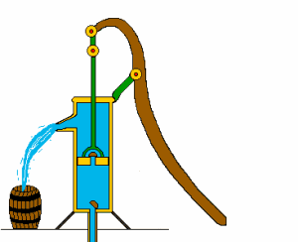
হাতলে কী প্রয়োগ করে নলকূপের পানি তোলা হচ্ছে
হাতলে বল প্রয়োগ করে নলকূপের পানি তোলা হচ্ছে
Notes:
এটি কীসের চিত্র? এটি দ্বারা কী করা হচ্ছে? লম্বা দন্ডটির নাম কী?

Slide 5
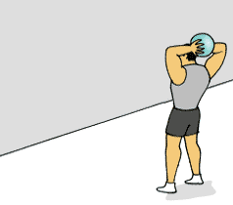
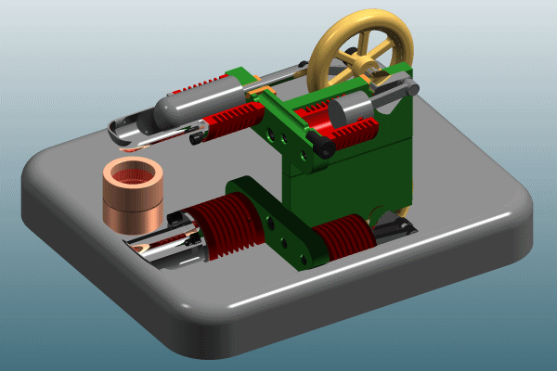
শক্তির রূপান্তর
বলটি গতিশীল হয়
যন্ত্রটি কাজ করছে
Notes:
লোকটি কী ছুড়ছে? বলে কী প্রয়োগ করা হচ্ছে? বলটির কী পরিবর্তন হচ্ছে? লোকটির দেহে কী শক্তি সঞ্চিত ছিল? ঐ শক্তি কোন শক্তিতে রূপান্তরিত হল? যন্ত্রটি কী করছে? যন্ত্রটিতে কোন শক্তি প্রয়োগ করে কোন শক্তি পাওয়া গেলো?

Slide 6
শিখনফল
এই পাঠ শেষে শিক্ষার্থীরা--
১। শক্তির বিভিন্ন রুপের নাম উল্লেখ করতে পারবে;
২। উৎসে শক্তির রুপান্তর ব্যাখ্যা করতে পারবে;
৩। শক্তির রুপান্তর ও শক্তির নিত্যতার মধ্যে সম্পর্ক নির্ণয়
করতে পারবে;
৪। শক্তির রুপান্তর ও এর ব্যবহার বিশ্লেষণ করতে পারবে।
Notes:
স্লাইডটি হাইড করে রাখা যেতে পারে অথবা দেখানো যেতে পারে।

Slide 7
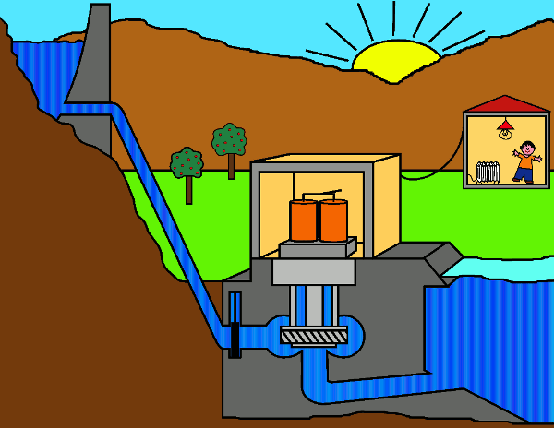
বিভব শক্তি
গতি শক্তি
তড়িৎ শক্তি
আলোক শক্তি
Notes:
উচুতে রাখা পানিতে কী শক্তি সঞ্চিত আছে? উচু থেকে পানি নিচে গড়িয়ে পড়ায় কোন শক্তিতে রুপান্তরিত হয়? এর ফলে কী ঘটে? টারবাইনের সাথে কোন যন্ত্রটি যুক্ত থাকে? ঐ যন্ত্র থেকে কোন শক্তি পাওয়া যায়? তড়িৎ শক্তি থেকে কী কী শক্তি পাওয়া যায়?

Slide 8
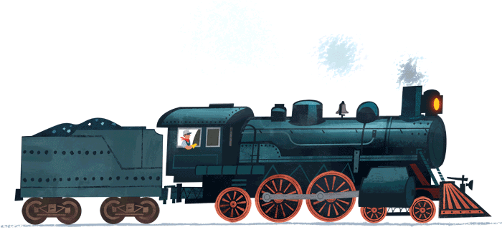
তাপ শক্তি
যান্ত্রিক শক্তি
গতি শক্তি
Notes:
ইঞ্জিনে কী কী কী ব্যবহার করা হয়? কয়লা থেকে কী শক্তি পাওয়া যায়? ঐ শক্তি কোন কোন শক্তিতে রুপান্তর ঘটে?

Slide 9
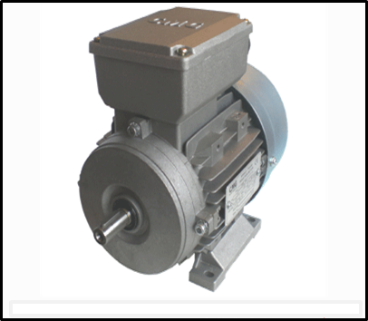
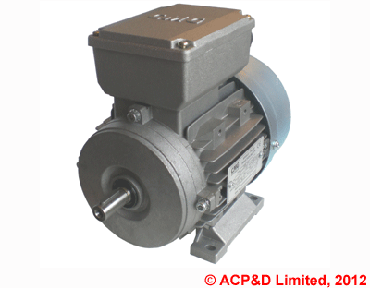
তড়িৎ শক্তি
যান্ত্রিক শক্তি
Notes:
কোষে কোন শক্তি জমা আছে? মোটরটি কী অবস্থায় আছে? মোটরে কোন শক্তির সংযোগ দেওয়া হল? মোটরটির কী পরিবর্তন হল? এখানে শক্তির কী রুপান্তর ঘটল?

Slide 10
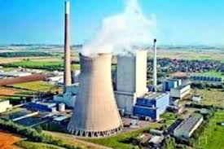
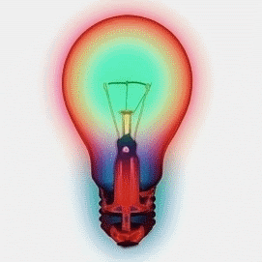
তাপ শক্তি
তাপ শক্তি
তড়িৎ শক্তি
আলোক শক্তি
Notes:
১ম চিত্রে তাপ শক্তি কোন শক্তিতে রুপান্তর হল? ২য় চিত্রে তাপ শক্তি কোন শক্তিতে রুপান্তর হল?

Slide 11
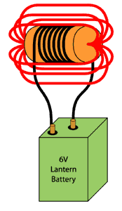
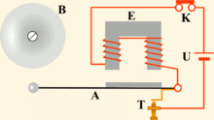
১২ ভোল্ট
বিদ্যুৎ কোষ
কলিংবেল
তড়িৎ চুম্বকে তড়িৎ শক্তি চুম্বক শক্তিতে রুপান্তরিত হয়
Notes:
দন্ডটিকে কীসের সাথে সংযোগ দেয়া হয়েছে? দন্ডটি কীসে রুপান্তরিত হয়েছে? কলিং বেলে কোনশক্তি কাজ করে? এখানে শক্তির কী রুপান্তর ঘটে?

Slide 12
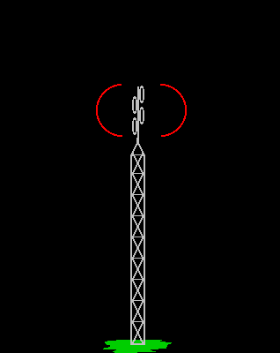
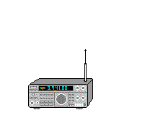
শব্দ শক্তি
তড়িৎ শক্তি
শব্দ শক্তি
Notes:
মাইক থেকে কোন শক্তি পাওয়া যায়? শব্দ শক্তি কোন শক্তিতে রুপান্তর হয়? তড়িৎ শক্তি কোন শক্তিতে রুপান্তর হয়?

Slide 13
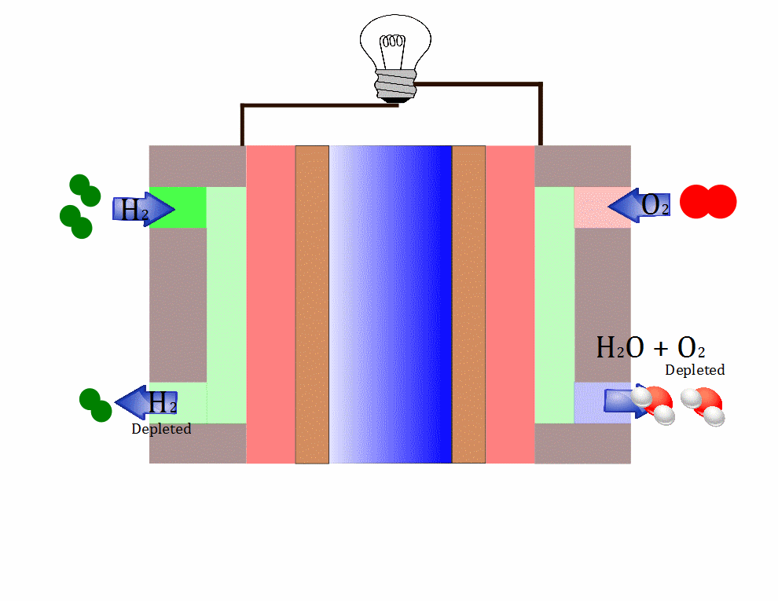
রাসায়নিক শক্তি
আলোক শক্তি
তাপ শক্তি
Notes:
রাসায়নিক শক্তি কোন শক্তিতে রুপান্তর ঘটে? আলোক শক্তি কোন শক্তিতে রুপান্তর ঘটে?

Slide 14
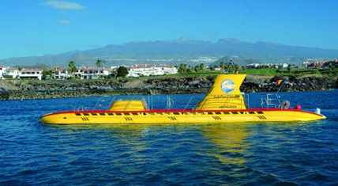
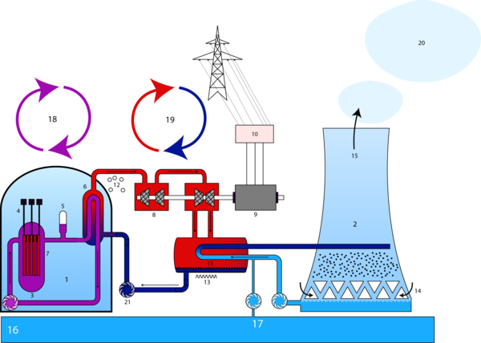
নিউক্লীয় শক্তি
তড়িৎ শক্তি
যান্ত্রিক শক্তি
Notes:
এটি কীসের চিত্র? এখানে নিউক্লীয় শক্তি কোন শক্তিতে রুপান্তরিত হয়? তড়িত শক্তি কোন শক্তিতে রুপান্তরিত হয়?সাবমেরিন কোন শক্তি দ্বারা চালিত হয়? এখানে শক্তির কী রুপান্তর ঘটে?

Slide 15
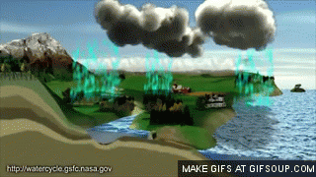
দলীয় কাজ
“প্রত্যেক প্রাকৃতিক ঘটনায় শক্তির রুপান্তর ঘটে”
উদ্দীপকের চিত্র থেকে এর সত্যতা যাচাই কর
Notes:
দলীয় কাজের মাধ্যমে শিক্ষার্থীদের মধ্যে আজকের পাঠের ধারনা দৃঢ় জরার সহায়তা করা যেতে পারে।

Slide 16
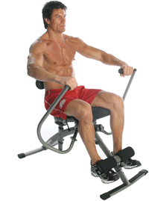
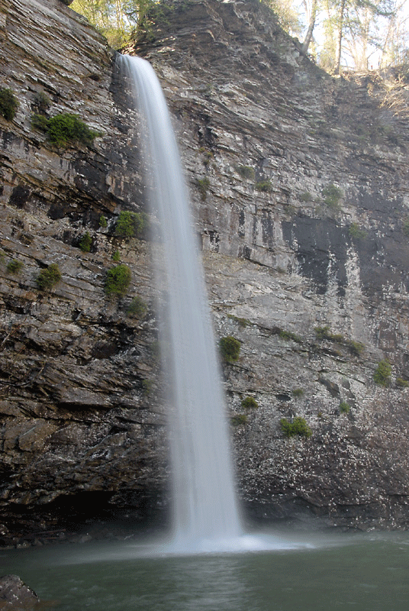
মূল্যায়ন
রাসায়নিক শক্তি
বিভব শক্তি
গতি শক্তি
তাপ শক্তি
গতি শক্তি
Notes:
পাঠের বিষয়বস্তুর সুস্পষ্ট ধারনার জন্য মূল্যায়নের মাধ্যমে বিভিন্ন শক্তির রুপান্তরের সম্পর্কে জানতে চাওয়া যেতে পারে।

Slide 17
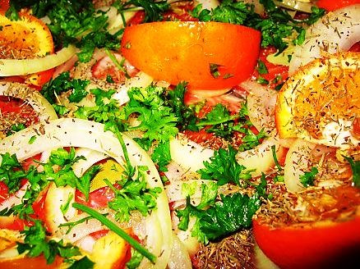
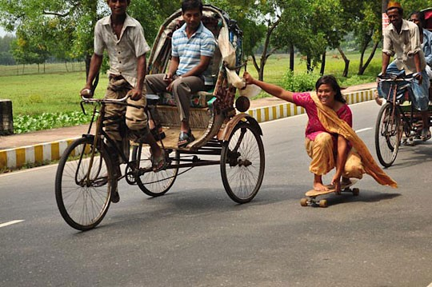
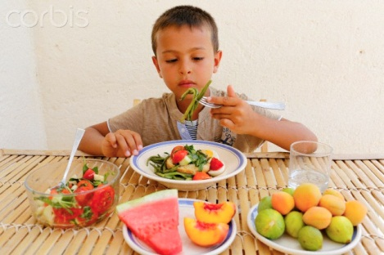
?
?
রাসায়নিক শক্তি
↓
তাপ শক্তি
রাসায়নিক শক্তি
?
রাসায়নিক শক্তি
↓
যান্ত্রিক শক্তি
↓
গতি শক্তি
Notes:
পাঠের বিষয়বস্তুর সুস্পষ্ট ধারনার জন্য মূল্যায়নের মাধ্যমে বিভিন্ন শক্তির রুপান্তরের সম্পর্কে জানতে চাওয়া যেতে পারে।

Slide 18
বাড়ির কাজ
উদ্দীপকের আলোকে শক্তির রুপান্তর বিশ্লেষণ কর
Notes:
শিক্ষক বাড়ির কাজের খাতাগুলো দেখে শিক্ষার্থীদের সচেতন করে তুলতে পারেন। চিত্রটি ফটকপি করে শিক্ষার্থীদের দেয়া যেতে পারে।

Slide 19
ধন্যবাদ
Notes:
ধন্যবাদের মাধ্যমে আজকের পাঠ সমাপ্তি ঘোষনা করা যেতে পারে।

Slide 20
কৃতজ্ঞতা স্বীকার
শিক্ষা মন্ত্রণালয়, মাউশি, এনসিটিবি ও এটুআই-এর সংশ্লিষ্ট কর্মকর্তাবৃন্দ
এবং কন্টেন্ট সম্পাদক হিসেবে যাঁদের নির্দেশনা, পরামর্শ ও তত্ত্বাবধানে এই মডেল কন্টেন্ট সমৃদ্ধ হয়েছে তিনি হলেন-
জনাব মোঃ সামসুদ্দিন আহমেদ, শিক্ষক প্রশিক্ষক,
টিটিসি, কুমিল্লা

